Slide 1

Système de Gestion de Bibliothèque
Une Solution Numérique Complète
Présentation Académique | Janvier 2026

Slide 2

Introduction au Projet
Objectif Principal
Public Cible
Développer une solution numérique robuste et intuitive pour automatiser et optimiser la gestion quotidienne d'une bibliothèque moderne.
Conçu spécifiquement pour les administrateurs de bibliothèques et le personnel technique en charge du suivi des collections et des adhérents.
Fonctionnalités Clés
• Gestion centralisée des ouvrages et auteurs • Classification thématique dynamique • Suivi des adhérents et emprunts • Interface d'administration sécurisée

Slide 3

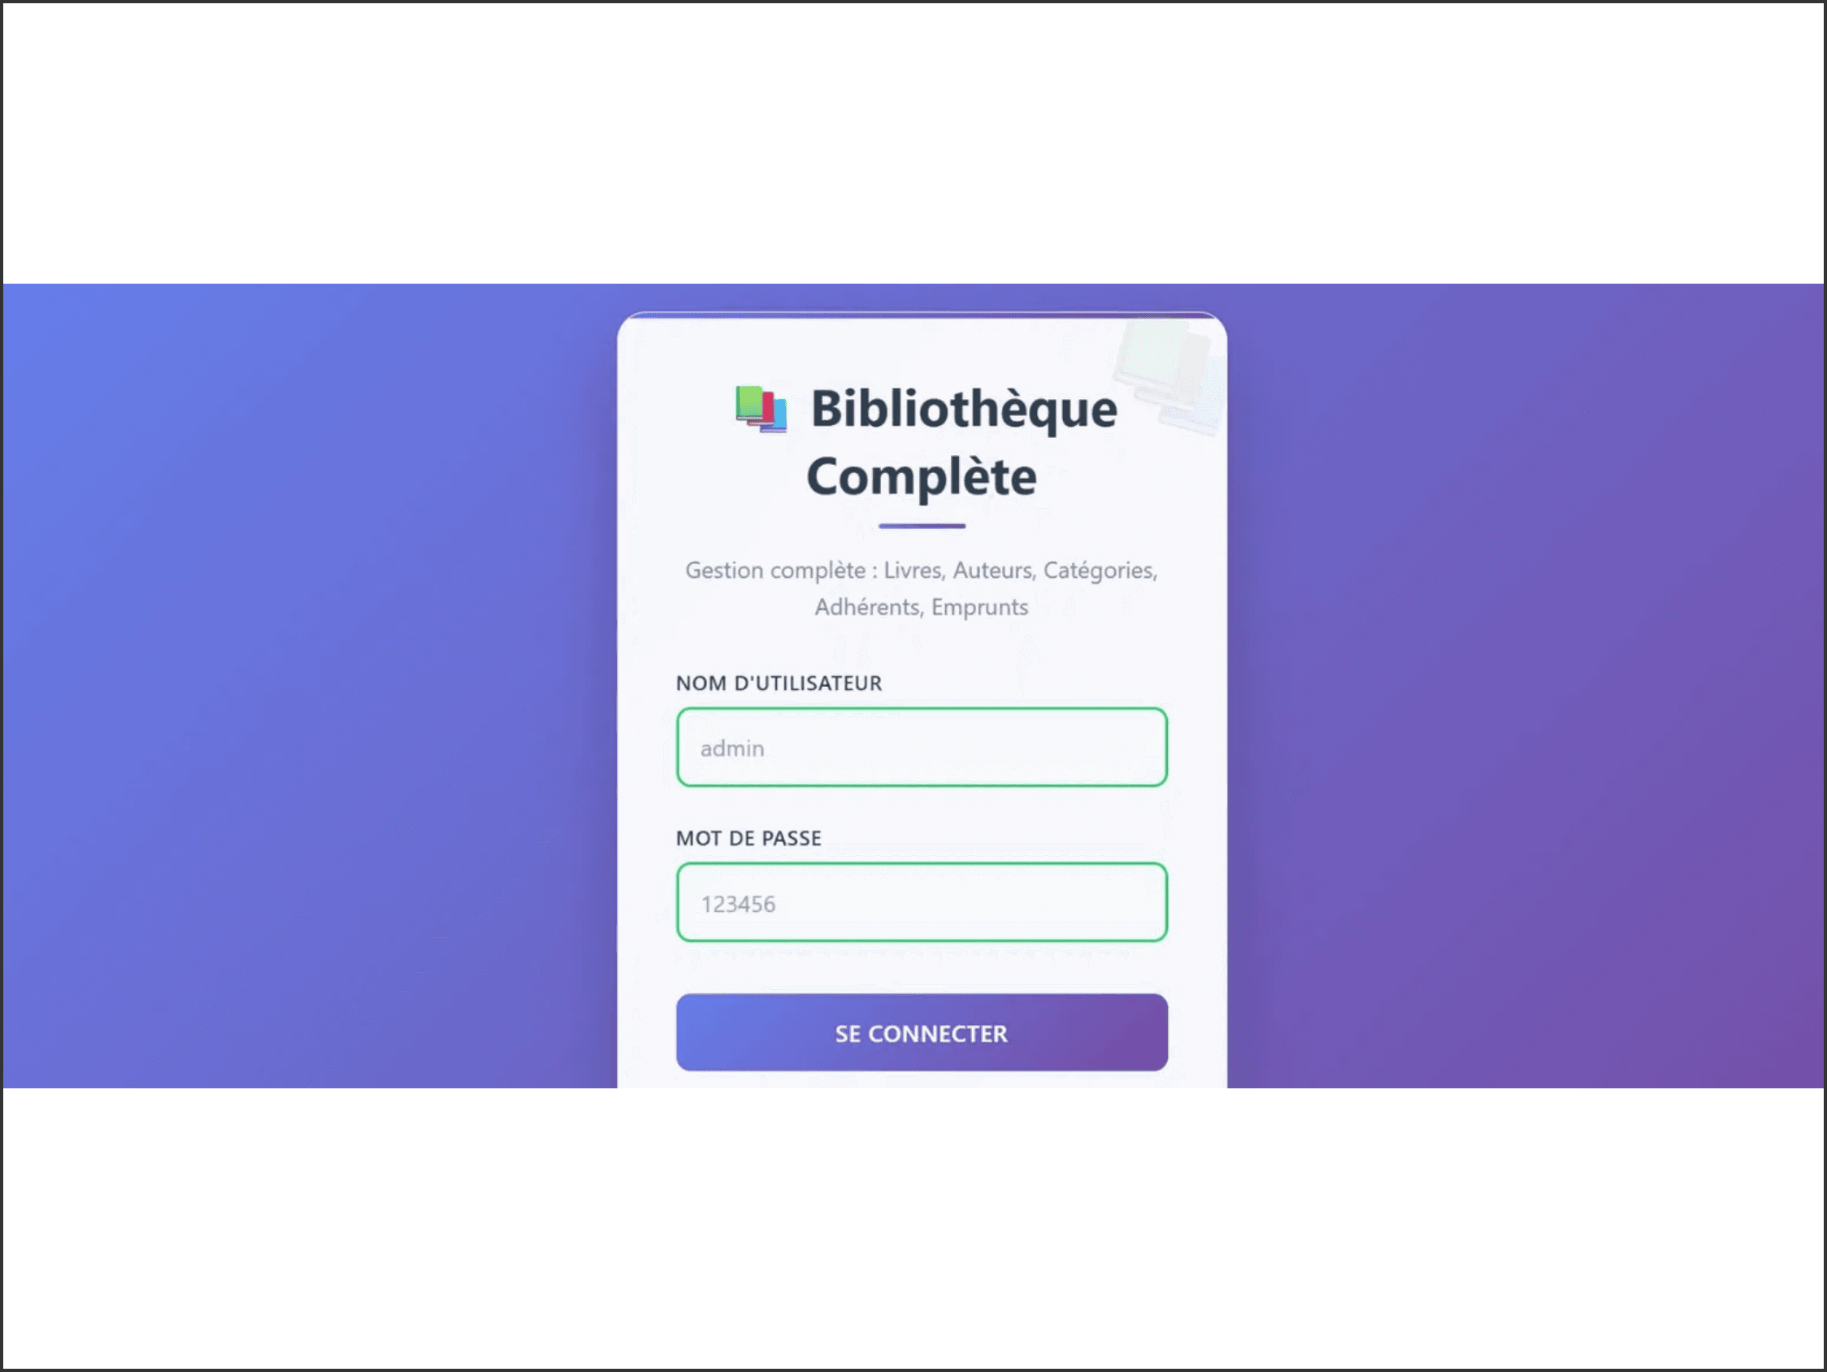
Authentification
Accès Sécurisé
Une passerelle de connexion obligatoire pour protéger l'intégrité des données de la bibliothèque.
Gestion des Rôles
Identification par nom d'utilisateur et mot de passe pour les privilèges administrateur.
Expérience Utilisateur
Interface minimaliste conçue pour une prise en main immédiate et sans distraction.

Slide 4

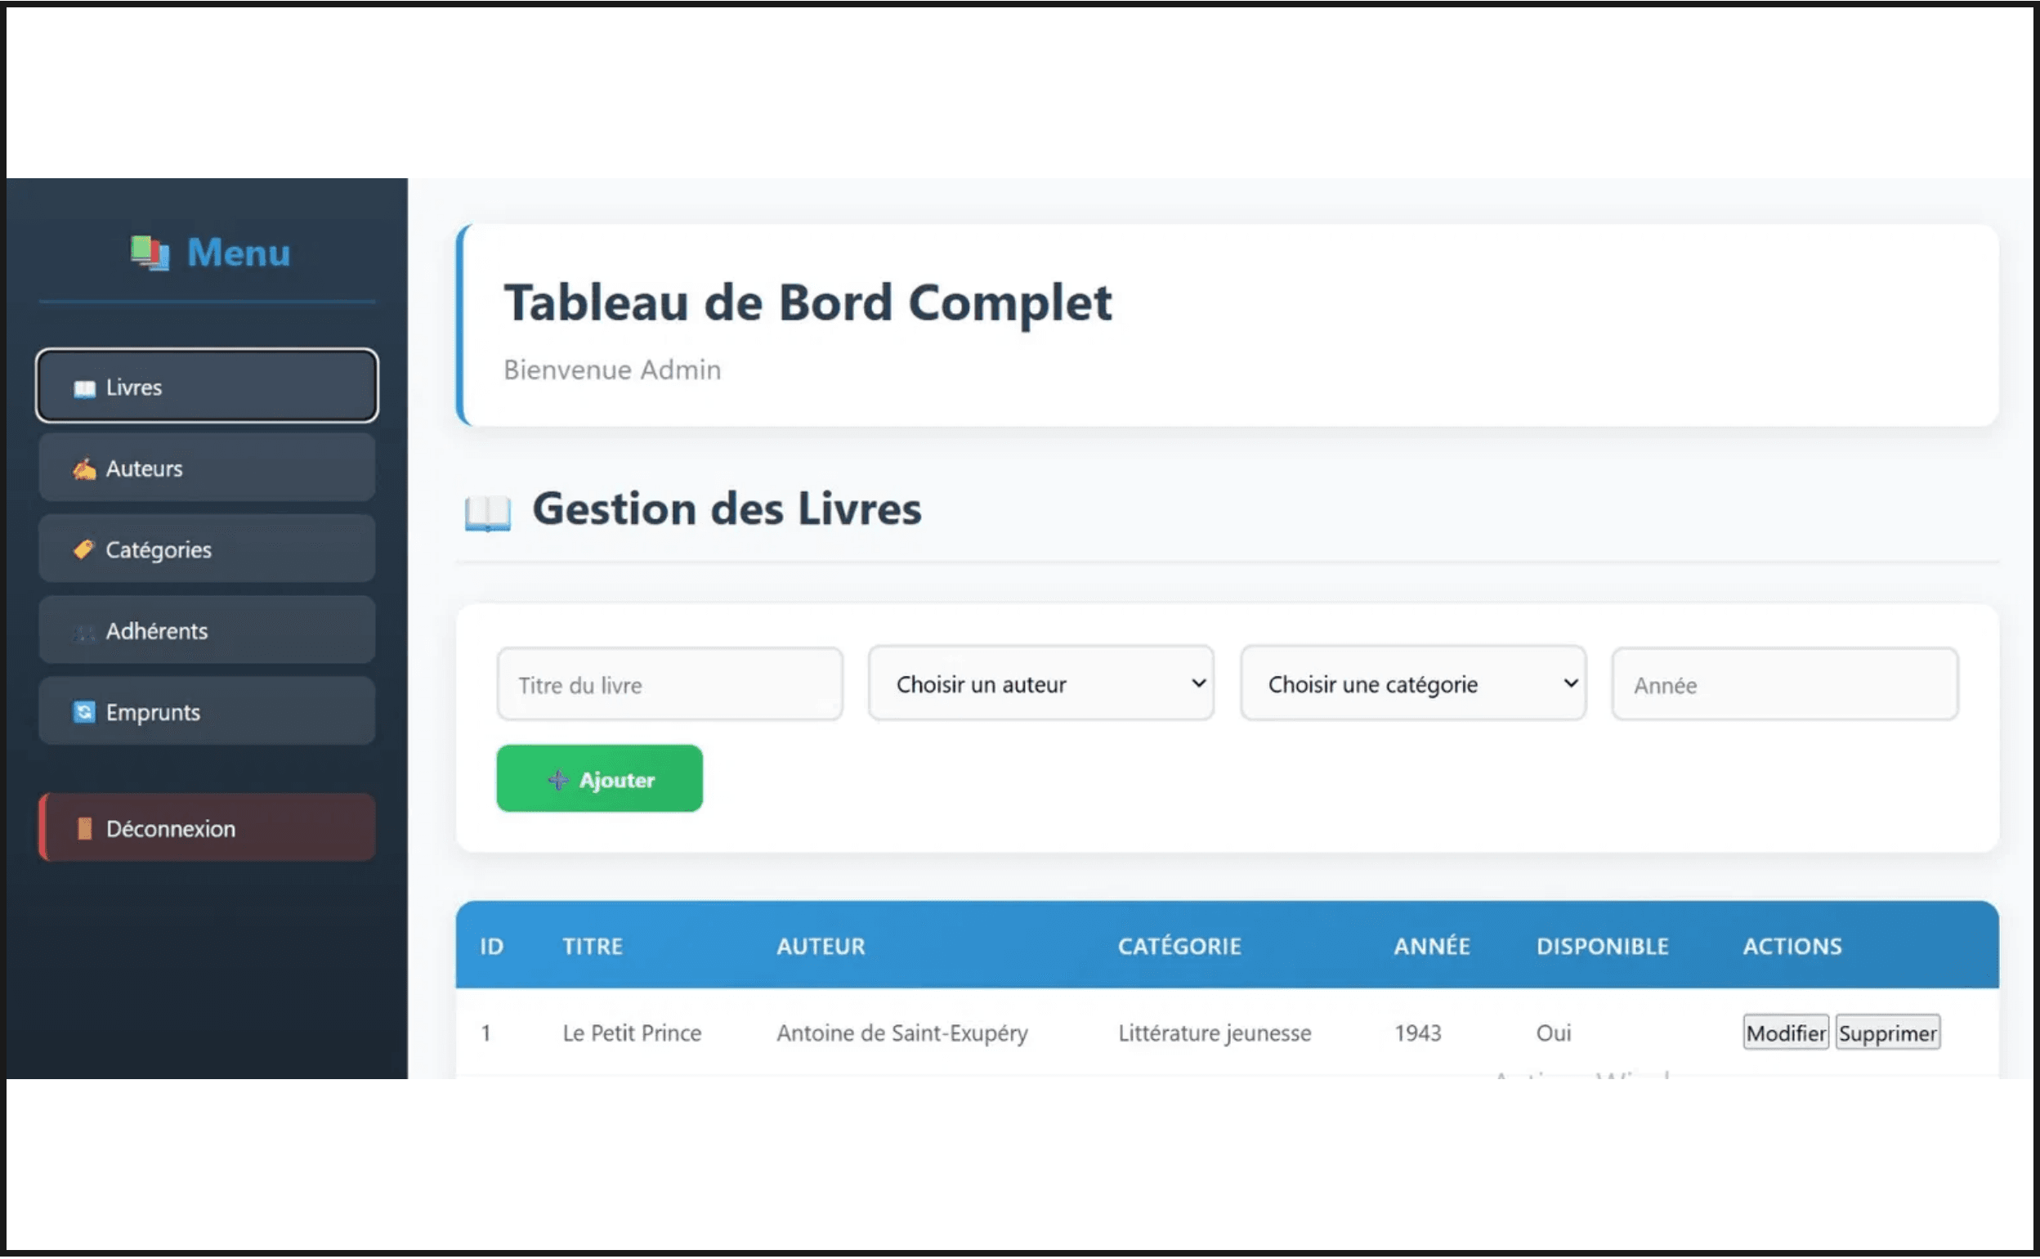
Tableau de Bord & Gestion
Vue d'Ensemble
Un centre de contrôle unique pour naviguer entre les livres, auteurs, catégories et emprunts.
Inventaire Dynamique
Affichage en temps réel des ouvrages avec détails complets : titre, auteur, catégorie et disponibilité.
Actions de Gestion
Outils intégrés pour l'ajout rapide de nouveaux titres et la maintenance de la base de données.
Interface principale du module de gestion des livres

Slide 5

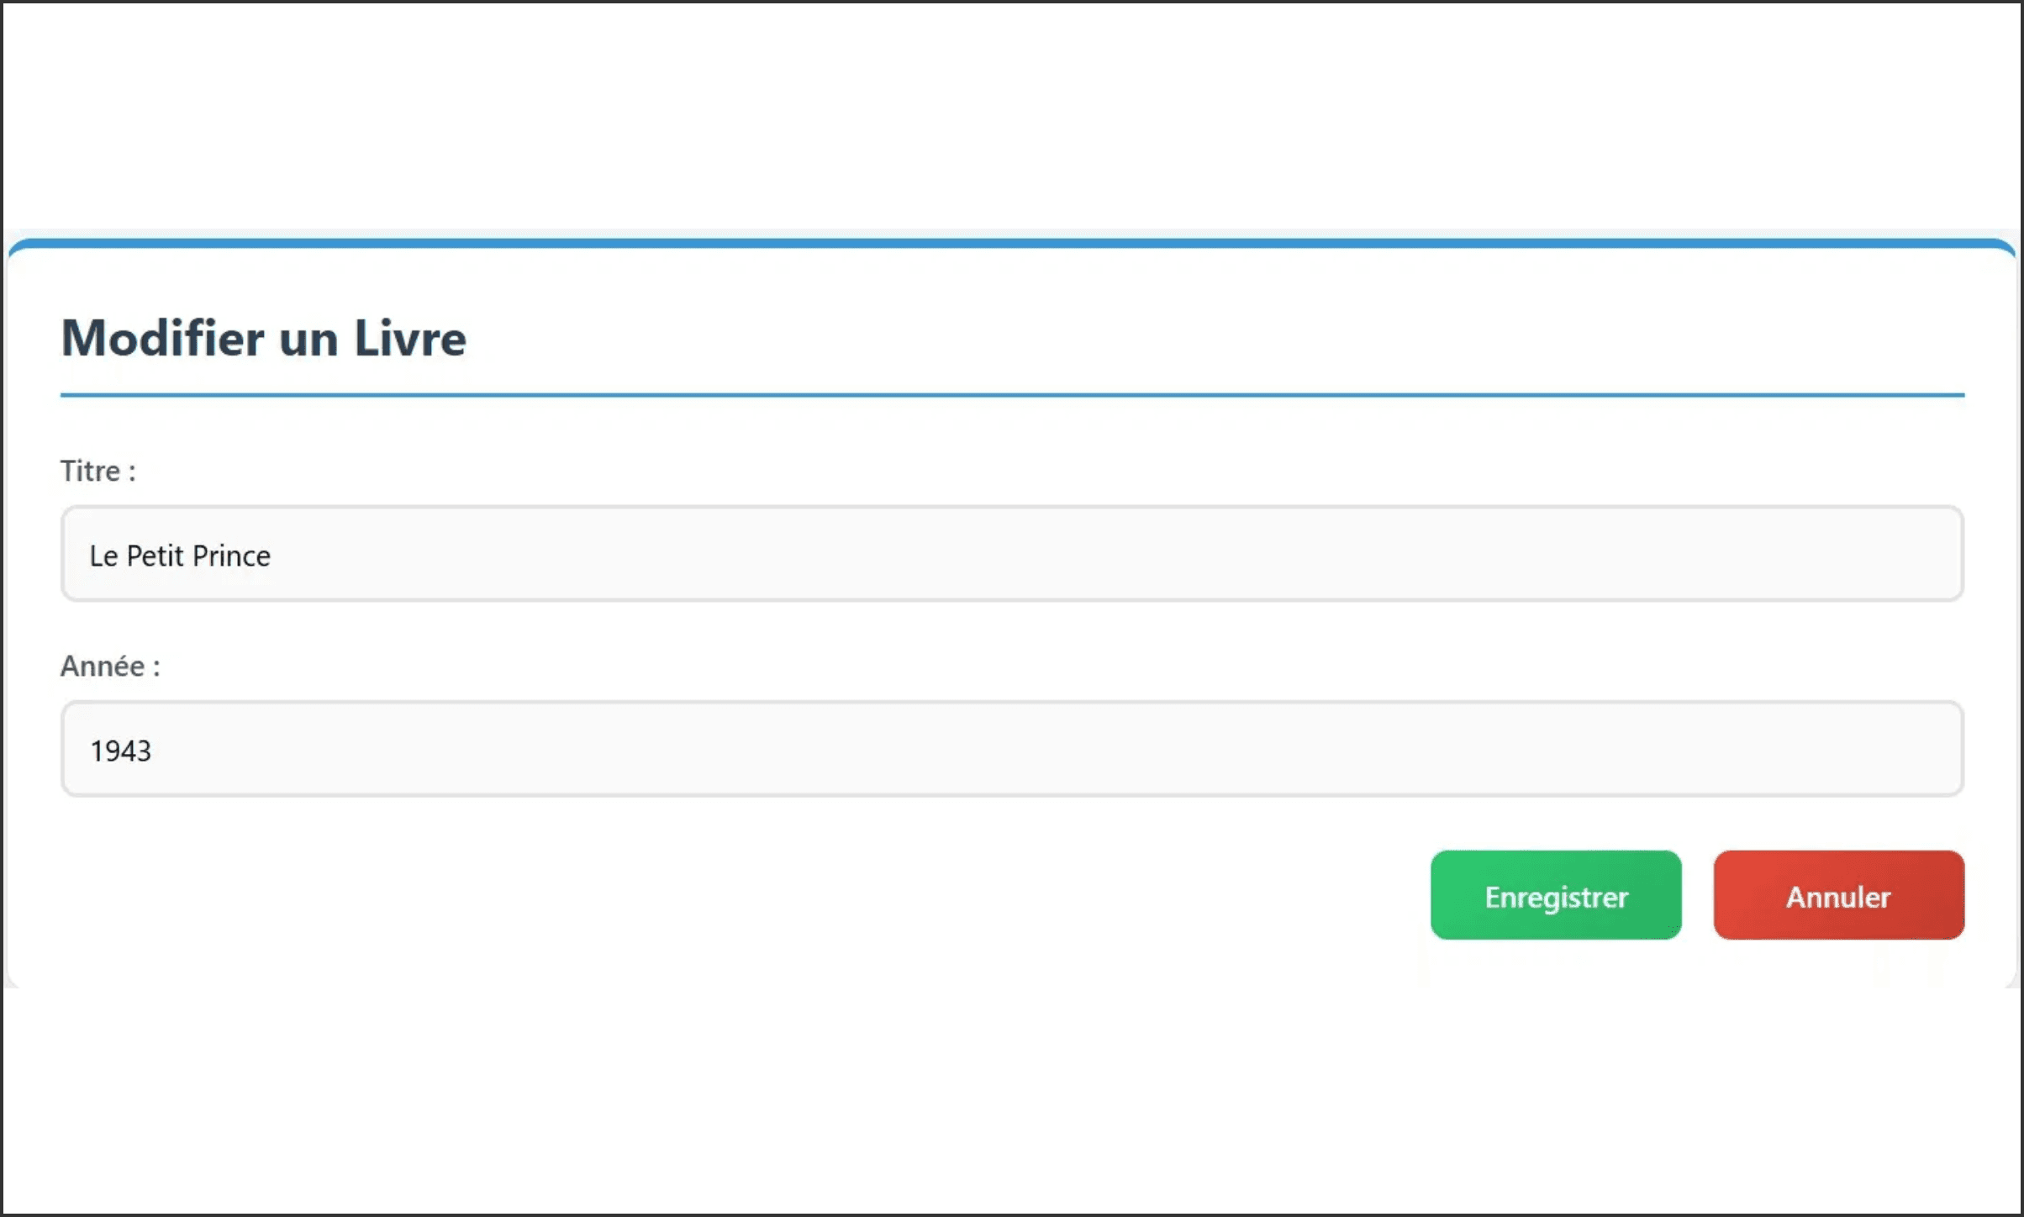
Mise à Jour
Flexibilité
Formulaire dédié permettant une mise à jour rapide des métadonnées de chaque ouvrage.
Précision des Données
Contrôle direct sur le titre et l'année d'édition pour garantir l'exactitude du catalogue.
Validation
Système de confirmation pour prévenir les modifications accidentelles ou erronées.

Slide 6

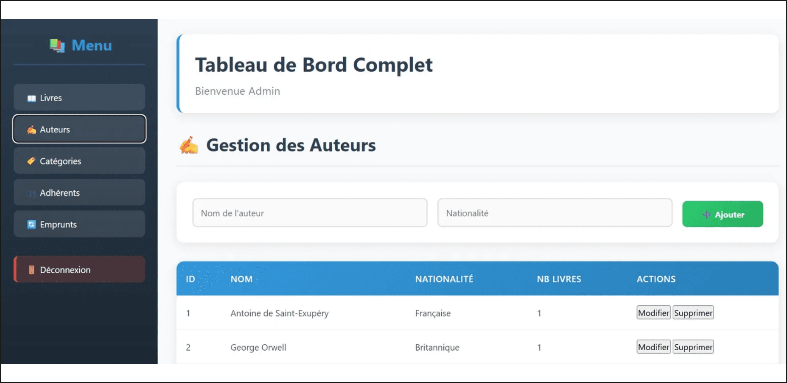
Répertoire des Auteurs
Organisation
Suivi structuré des auteurs et de leur bibliographie.
Base Relationnelle
Liens dynamiques auteurs ↔ ouvrages pour analyse rapide.
Administration
Ajout rapide de nouveaux profils pour enrichir le catalogue.

Slide 7

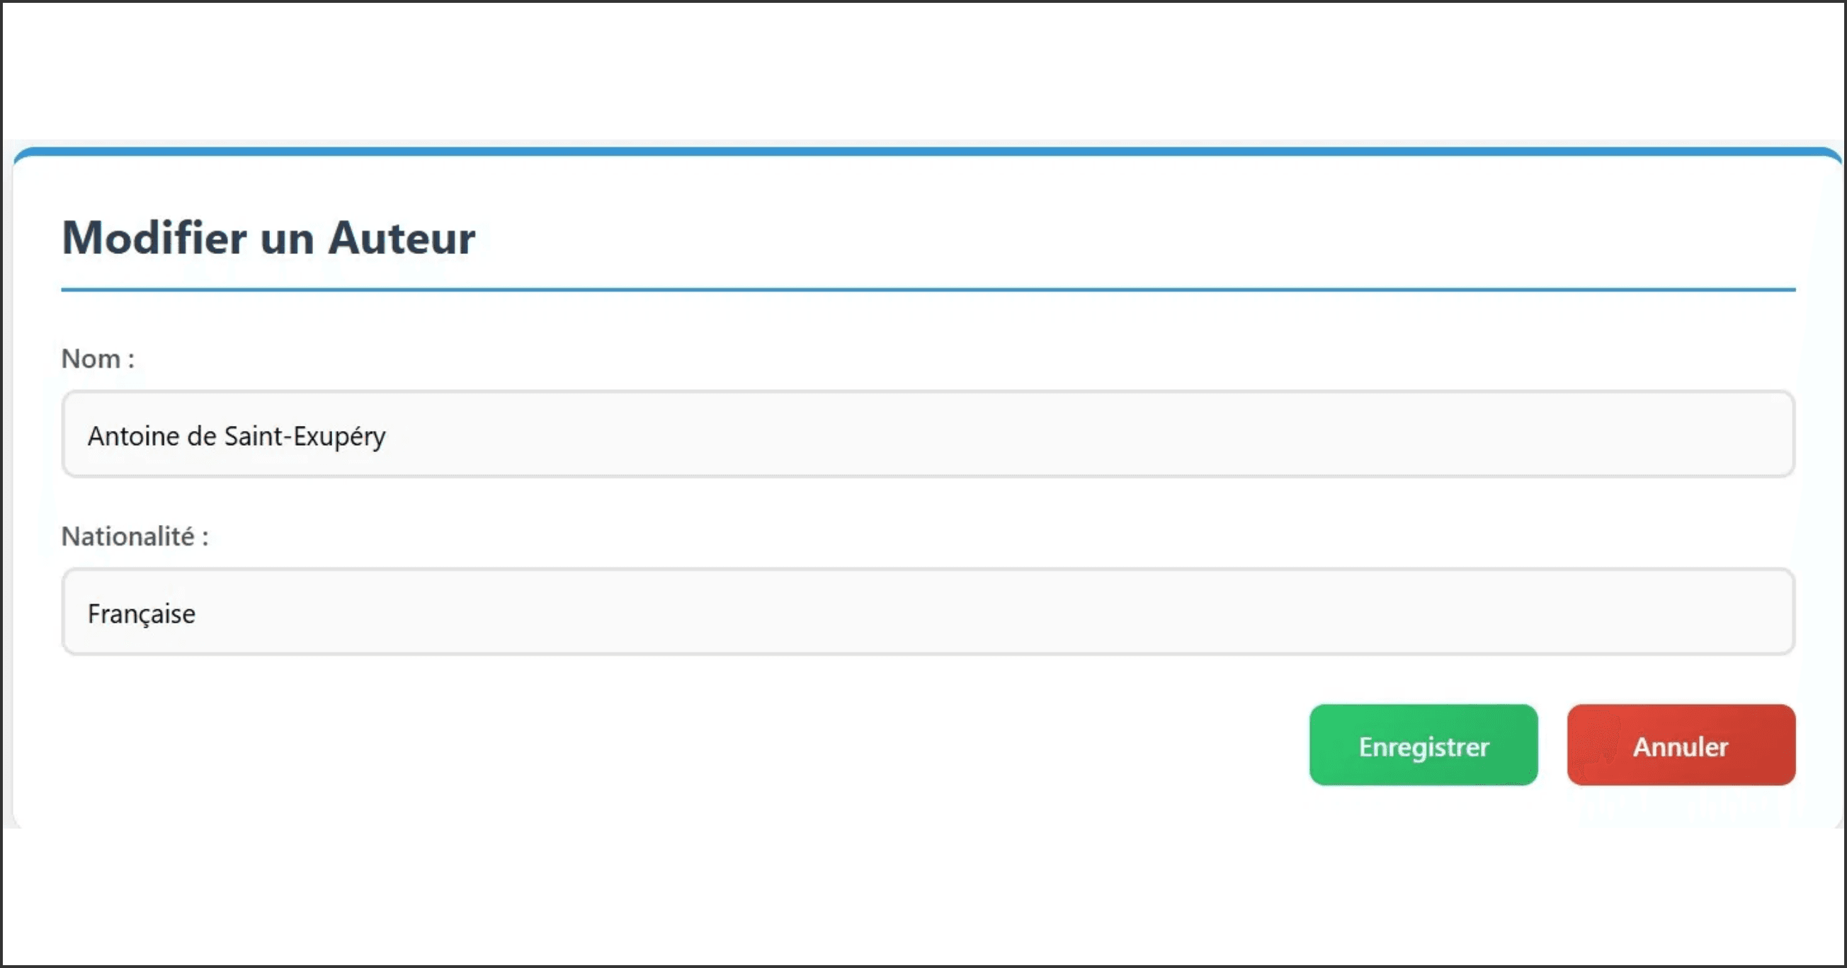
Édition Auteurs
Personnalisation
Interface dédiée permettant de corriger ou de compléter les informations biographiques des auteurs.
Champs Éditables
Modification simplifiée du nom et de la nationalité pour maintenir une base de données à jour.
Efficacité
Processus de modification fluide avec validation immédiate pour une gestion optimale du répertoire.

Slide 8
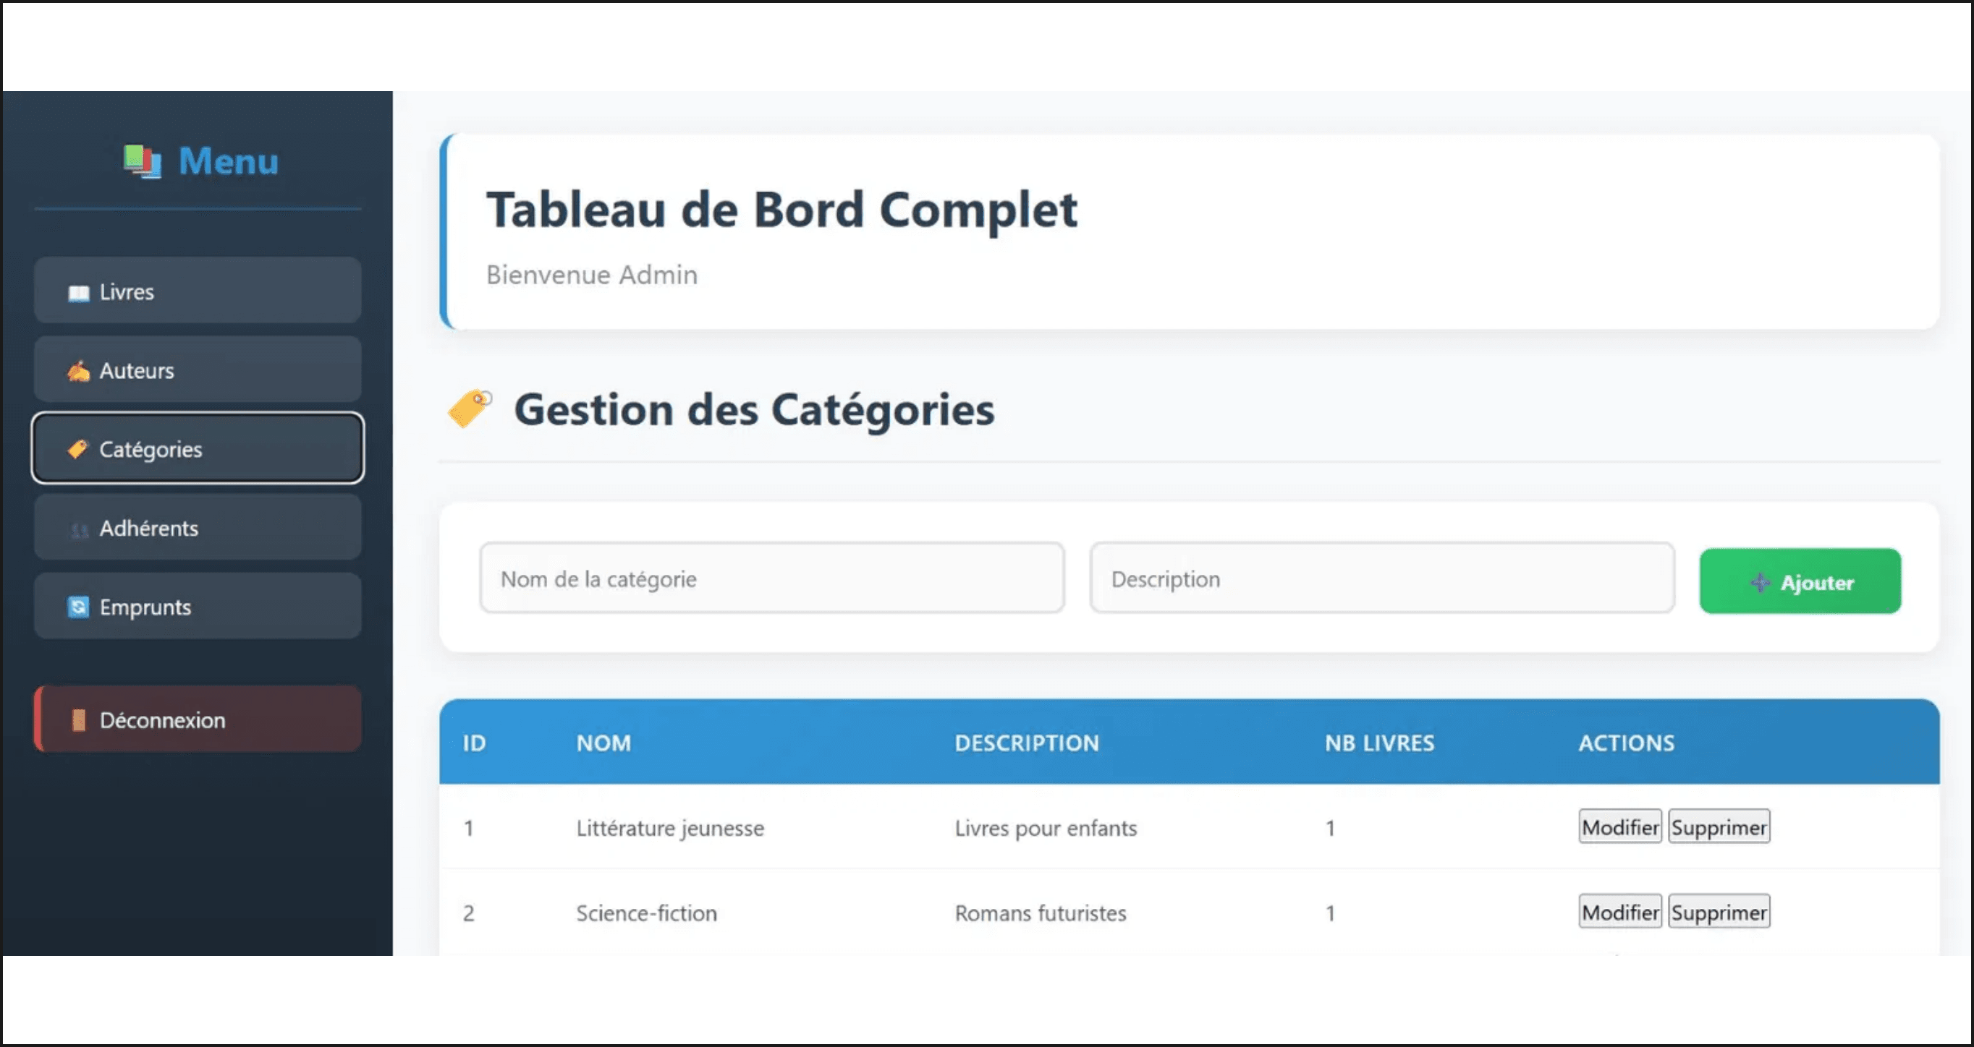
Classification
Structuration
Organisation des ouvrages par thématiques pour faciliter la navigation et la recherche.
Descriptions
Chaque catégorie possède une description concise pour clarifier son contenu.
Analyse
Affichage du nombre de livres par catégorie pour un suivi précis.

Slide 9

Gestion des Catégories
Adaptabilité du Système
Cohérence du Classement
Le système permet une modification dynamique des thématiques existantes, offrant la possibilité d'ajuster les noms et les descriptions selon l'évolution du fonds documentaire.
Assure la pertinence continue de l'organisation bibliographique en permettant une restructuration agile des catégories sans perte de données.
L'interface de modification est conçue pour une efficacité maximale, permettant aux administrateurs de maintenir un catalogue parfaitement structuré et intuitif pour les usagers.

Slide 10

Conclusion
Perspectives
• Recherche multicritères avancée
• Notifications automatiques pour les retards
Optimisation
• Statistiques d'emprunts et tendances
Automatisation des tâches répétitives pour réduire les erreurs.
• Portail web dédié aux adhérents
Centralisation
Une base unique pour un suivi cohérent des ressources.
Efficacité
Interface intuitive pour gagner du temps au quotidien.
Fin de la Présentation

